Slide 1
Engenharia de Software Aula5: SPEM e EPF
Dra. Ana Patrícia F. Magalhães Mascarenhas
anapatriciamagalhaes@gmail.com

Slide 2
Plano de aula
Objetivo
Motivar sobre a importância de uma estrutura padrão para especificar processos
Apresentar o metamodelo SPEM
Apresentar o ambiente Eclipse Process Framework
Bibliografia básica

Slide 3
Software & System Process Metamodel

Slide 4
Revendo alguns conceitos importantes
Um Processo de software define Quem está fazendo O que, Quando e Como em busca de um objetivo, no nosso caso o produto de software.
Existem diversos modelos de processo que servem de referência para definição de processos específicos para uma finalidade
ex. modelo incremental
Empresas podem especificar, customizar, seus próprios processos de acordo com suas necessidades de trabalho
Tipo de sistema, organização da equipe, criticidade, prazo, etc.
4
4

Slide 5
Por que é importante seguir um processo de software?
Padronização das atividades
Treinamento da equipe
Gerenciamento das atividades
Planejamento e medição dos resultados
Adoção de ferramentas de desenvolvimento
Medição
...
5
5

Slide 6
Como definir um processo?
Existem linguagens para modelagem de processo (Process Modeling Language – PML) que
Possibilitam a comunicação e o entendimento efetivo do processo;
Facilitam a reutilização do processo (padronização);
Apoiam a evolução do processo;
Facilitam o gerenciamento do processo.
A Object Management Group (OMG) possui um metamodelo (linguagem) para definição de processos chamada
Software & System Process Engineering Metamodel (SPEM)
6
6

Slide 7
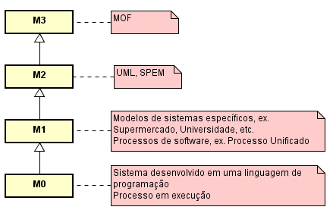
Um pouco mais sobre o SPEM
O SPEM está no nível M2 do modelo de camadas proposto pela OMG para modelagem de software
Pensado para ser um padrão para
Definição – ter uma semântica sem ambiguidade
Apresentação – ter uma notação clara para guiar desenvolvedores
Representação – provê um meta schema concreto, modular e reusável
Comunicação – provê um formato padrão para processos
Planejamento – processos SPEM devem oferecer uma visão de execução que permita planejamento
Execução – poder representar instancias de trabalho com métricas de execução
Modelo de camadas. Adaptado de OMG()
7
7

Slide 8
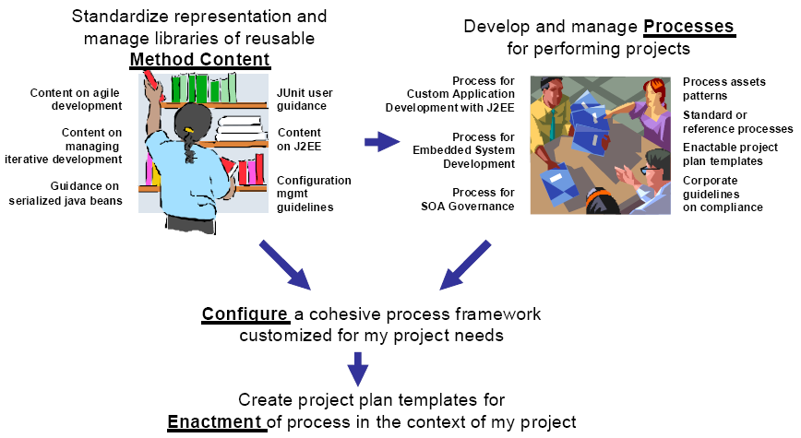
Estrutura do SPEM
Framework conceitual do SPEM2.0 [OMG 2008)]

Slide 9
Estrutura do SPEM
Métodos e práticas do desenvolvimento de sistemas;
Tarefas básicas do desenvolvimento (ex. como elicitar requisitos, como fazer um caso de teste, etc.);
Quais workproducts são criados por cada tarefa e quais os conhecimentos necessários;
Pode conter definição de métodos, guias, templates, boas práticas, procedimentos internos, material de treinamento, etc. Qualquer material descritivo de apoio a como desenvolver software.
Framework conceitual do SPEM2.0 [OMG 2008)]

Slide 10
Estrutura do SPEM
Define um processo;
Aplica o method content em um ciclo de vida de projeto;
O mesmo método pode ser aplicado de forma diferente a depender do modelo de ciclo de vida, da natureza do projeto (manutenção, projeto novo, etc.);
Processos podem ser representados por workflows e breakdown structures;
Pode-se criar padrões de processo que representem processos de referência para uma tecnologia, uma disciplina, etc. Uma espécie de toolkit para rapidamente instanciar um processo para um projeto específico.
Framework conceitual do SPEM2.0 [OMG 2008)]

Slide 11
Estrutura do SPEM
Customizar o processo de acordo com as necessidades de cada projeto;
Mesmo conteúdo e mesmo processo com diferentes níveis de detalhamento;
Esta configuração permite que os desenvolvedores visualizem apenas o que devem usar.
Framework conceitual do SPEM2.0 [OMG 2008)]

Slide 12
Estrutura do SPEM
O processo precisa ser avaliado no contexto diário de trabalho (gerenciamento do projeto);
SPEM 2.0 provê indicações de como o processo poderá ser executado e controlado por sistemas de planejamento.
Framework conceitual do SPEM2.0 [OMG 2008)]

Slide 13
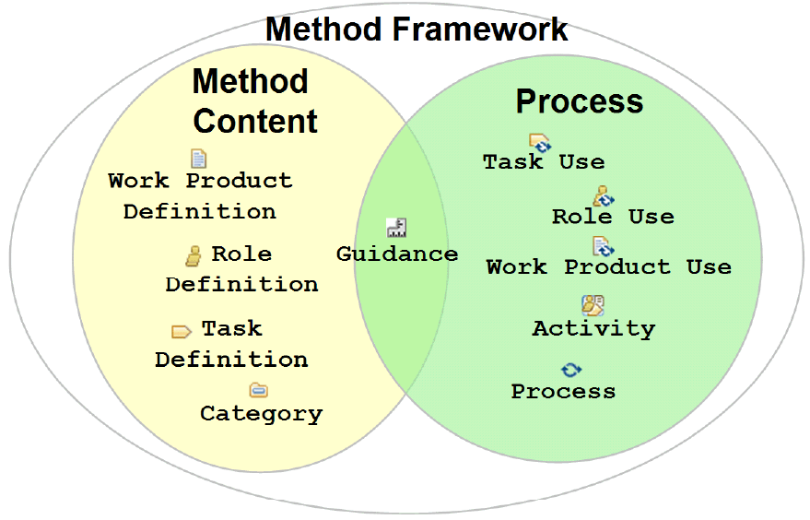
Representação do method content e do Process no Framework

Slide 14
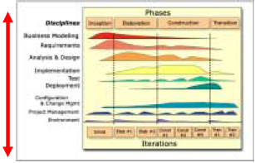
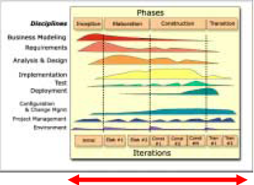
Usando o processo unificado como exemplo
Method Content
Descreve blocos reutilizáveis
Guia passo a passo os objetivos de cada abordagem (papeis, artefatos, tarefas, guidance)‏
Técnicas e práticas genéricas de desenvolvimento encontradas nos livros de Engenharia, não associadas a um ciclo de vida específico
Ex.: no gráfico corresponde ao eixo y
Process
Aplica o method content a diversos processos diferentes
Específico para o contexto/escala do projeto (ex. manutenção, desenvolvimento)‏
Descrito a partir de estruturas (brakdown) que se referem a elementos do content
SPEM2 define diferentes tipos de processo:
Delivery Process: Processos para desenvolvimento completo do sistema (end-to-end project)‏
Capability pattern - componentes reusáveis
Process contributions - Plug-ins para processos

Slide 15
Visão geral do processo de acordo com o SPEM
Processo é formado de fases e iterações
A essas fases estão associadas as atividades que serão desenvolvidas
Atividades complexas podem ser subdivididas em passos (steps)
Atividades são desenvolvidas por papeis e produzem / consomem artefatos

Slide 16
Eclipse Process Framework (EPF)
Ferramenta Eclipse para definição de processos usando SPEM
Baixar a ferramenta
Entrar e selecionar File->New->Method Plug-in-> colocar o nome do seu projeto
Method Content
Definimos as atividades, artefatos, papeis, disciplinas, etc.
Process
Selecionamos o que foi definido no Method contente para montar um processo

Slide 17
Eclipse Process Framework (EPF)
Ferramenta Eclipse para definição de processos usando SPEM
Baixar a ferramenta
Entrar e selecionar File->New->Method Plug-in-> colocar o nome do seu projeto
Method Content
Definimos as atividades, artefatos, papeis, disciplinas, etc.
Process
Selecionamos o que foi definido no Method contente para montar um processo

Slide 18
Eclipse Process Framework (EPF)
Method Content
Você pode definir inicialmente Standard Categories
Disciplines
WorkProductKinds
Roles Sets
Tools
Em seguida no Content Package definir os elementos reutilizáveis do seu processo
Roles
Workproducts
Guidances
Tasks – nesse você associa os demais (veja pastas na base da tela)

Slide 19
Eclipse Process Framework (EPF)
Process - > Delivery Process ->New Delivery Process
Coloque as informações gerais e vá para a pasta de Work breakdown structure
BDM->New Child e adicione fases, iterações, etc.
É possível montar uma estrutura hierárquica
Para aproveitar o que foi definido no method contente utilize
BDM ->add from method contente e selecione o que desejar
Pode-se gerar um diagrama de atividades ilustrando o funcionamento do processo ou de cada fase/iteração
BDM->open activity diagram

Slide 20
Tabela de simbolos

Slide 21
Tabela de simbolos

Slide 22
Tabela de simbolos

Slide 23
Exercícios
Vamos especificar o nosso processo de desenvolvimento dado o cenário do trabalho.
Utilizar o SPEM e o EPF

